Slide 1
Mniej odpadów?
To możliwe!

Slide 2
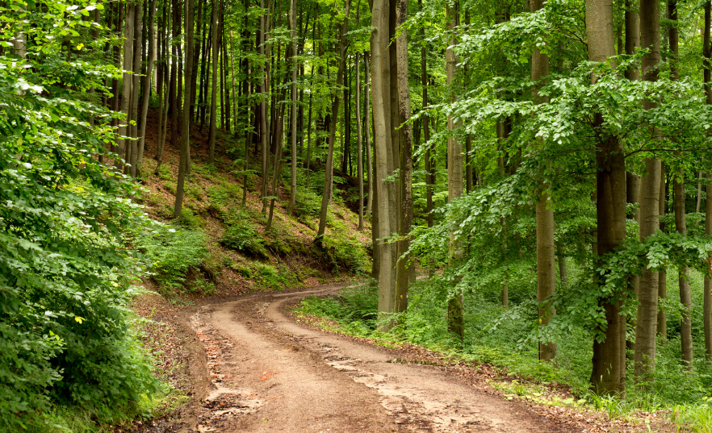
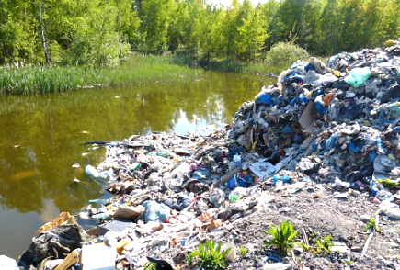

Slide 3
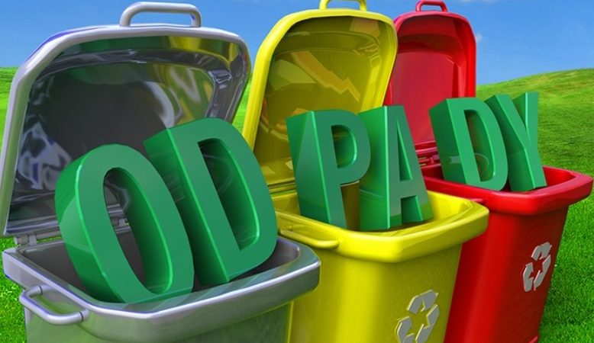
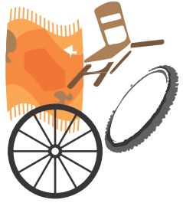
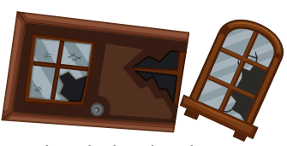
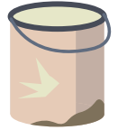
Czym są ODPADY ?
To substancje lub przedmioty, których
się pozbywamy, zamierzamy się pozbyć
lub do których pozbycia się jesteśmy
zobowiązani.

Slide 4
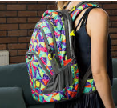
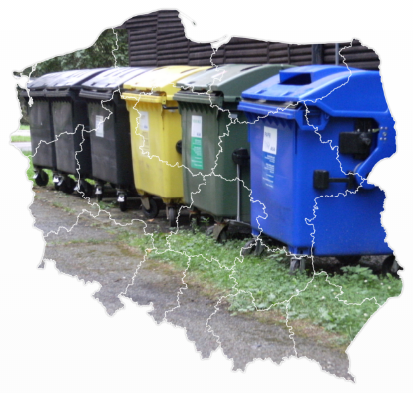
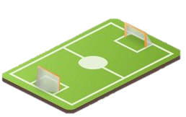
Ile odpadów produkujemy w naszych domach w ciągu roku?
332 kg
1 rok
55 x
Plecaków szkolnych
=
12,8 mln ton odpadów rocznie
3776 boisk piłkarskich
1,2m
Źródło: GUS

Slide 5
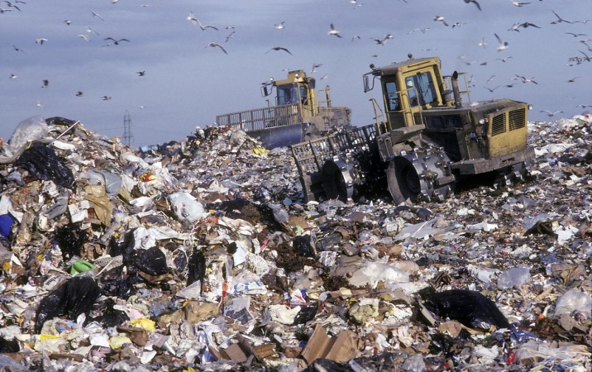
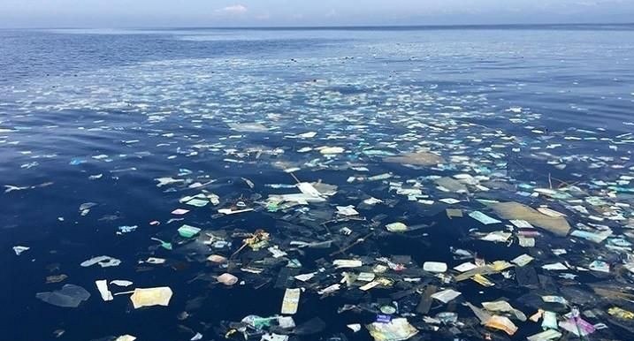
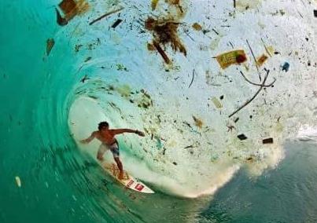
Nadal za dużo wyrzucamy!
Największe skupisko odpadów na świecie
Pływająca plama śmieci po Pacyfiku – widoczna z kosmosu, wielkości 4x powierzchni Polski
- głównie plastikowe odpady
Wg ONZ co roku w oceanach
ginie ok. 1 mln zwierząt.
Jeśli nie będziemy segregowali
odpadów, to w 2050 r.
w morzach i oceanach będzie
tyle samo butelek PET i ryb…
Źródło: WWF

Slide 6
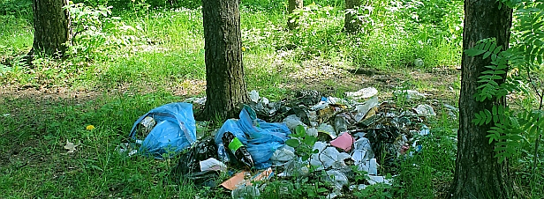
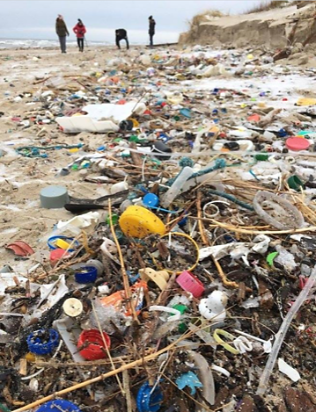
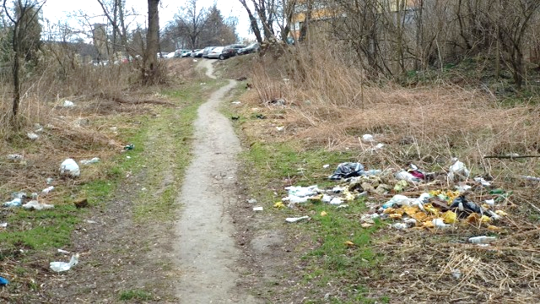
Nadal za dużo wyrzucamy!
Problem nie tylko światowy…
Fot. Ecosquoad
Dzikie wysypiska są także w Twojej okolicy!
Polska plaża po sztormie

Slide 7
Hierarchia sposobów postępowania z odpadami

Slide 12
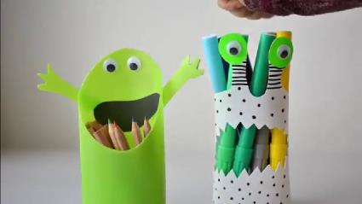
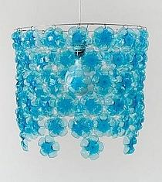
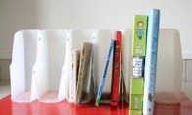
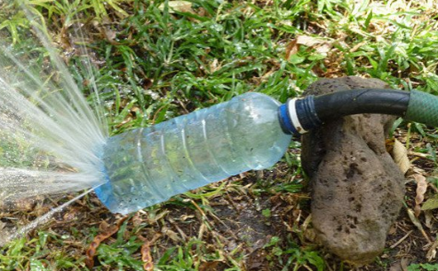
Nadaj „drugie życie”: plastik

Slide 13
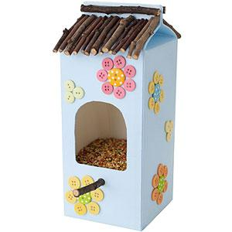
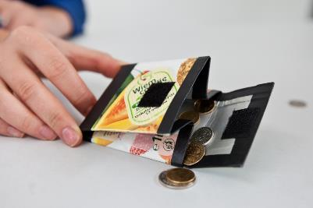
Nadaj „drugie życie”: kartoniki po sokach

Slide 14
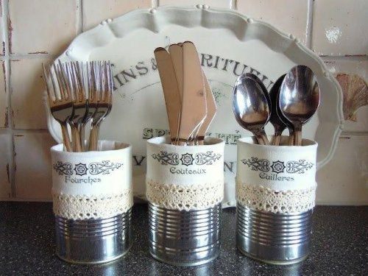
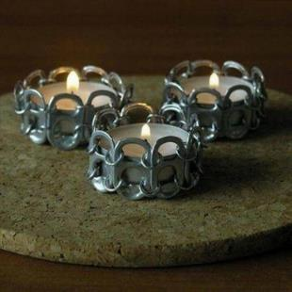
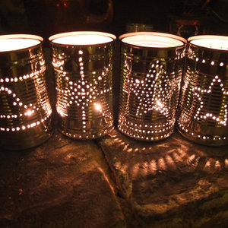
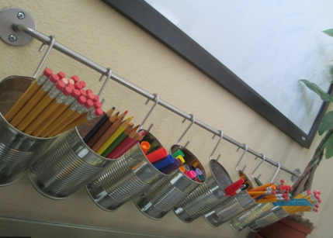
Nadaj „drugie życie”: metal

Slide 15
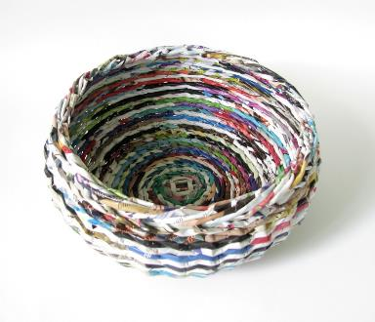
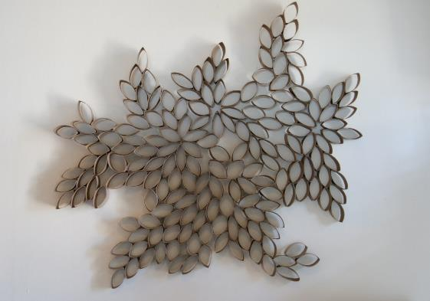
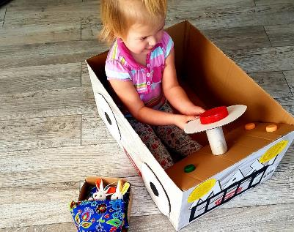
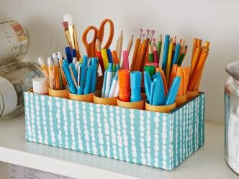
Nadaj „drugie życie”: papier

Slide 16
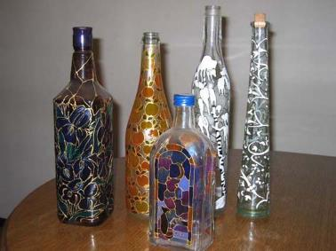
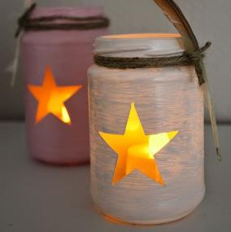
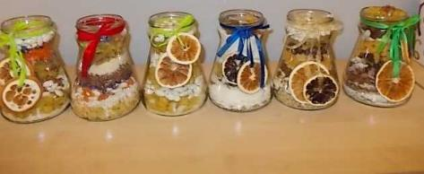
Nadaj „drugie życie”: szkło

Slide 17
Dziękuję za uwagę.

